Slide 1

Общественные обсуждения предварительного распределения бюджетных ассигнований на 2024 год и на плановый период 2025 и 2026 годов
Главный распорядитель бюджетных средств – департамент дорожного хозяйства и транспорта администрации городского округа Тольятти
Администрация
городского округа Тольятти

Slide 2
Финансирование на 2024 год
Всего: 1 003 974тыс. руб.

Slide 3
Подпрограммы, входящие в состав муниципальной программы
«Развитие транспортной системы и дорожного хозяйства городского округа Тольятти на 2021-2025 гг.»
Повышение безопасности
дорожного движения
Содержание улично-
дорожной сети
Модернизация и развитие
автомобильных дорог
Развитие городского
пассажирского транспорта

Slide 4

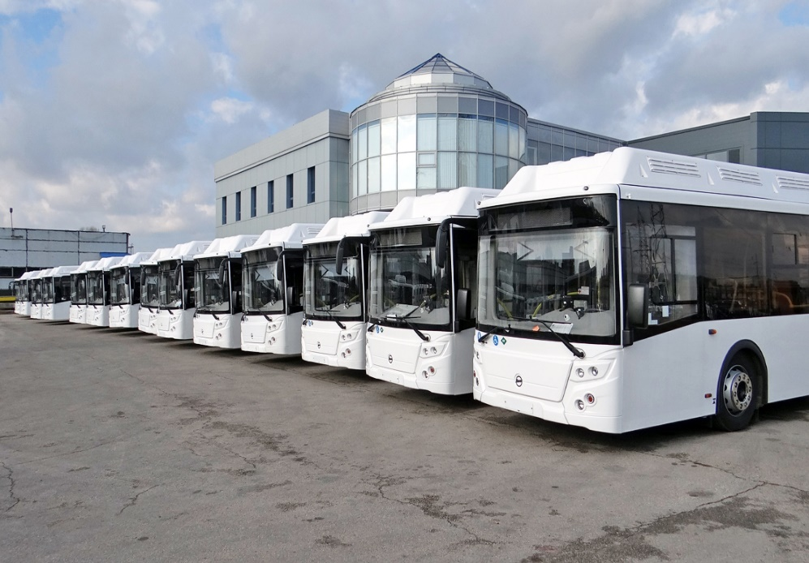



Подпрограмма
«Развитие городского пассажирского транспорта на период 2021-2025 гг.»
Доведено – 353 880 тыс. руб.

Slide 5
В том числе:
закупка работ, связанных с осуществлением регулярных перевозок пассажиров и багажа по регулируемым тарифам автомобильным и городским наземным электрическим транспортом | 283 555
транспортные услуги по перевозке льготных категорий граждан по муниципальным маршрутам по льготному электронному проездному билету | 17 500
мероприятия по приобретению автобусов, работающих на газомоторном топливе, на условиях лизинга | 755
организация перевозок маломобильных групп граждан специализированным транспортом | 2 706
Услуги финансовой аренды (лизинга) подвижного состава транспорта общего пользования | 48 682
Изготовление и размещение информационных табличек с расписанием движения муниципальных маршрутов г.о.Тольятти | 682

Slide 6
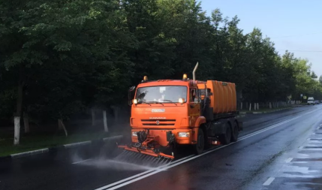
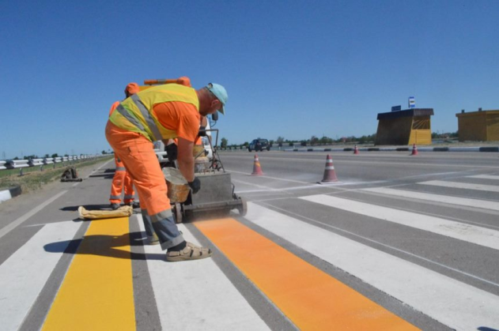
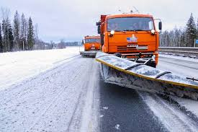
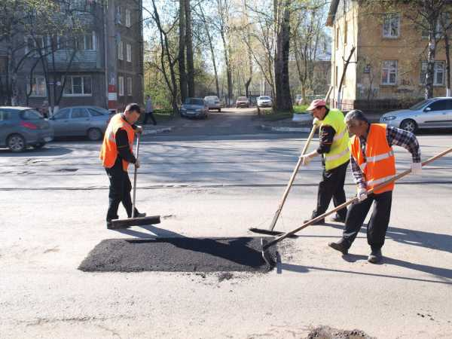
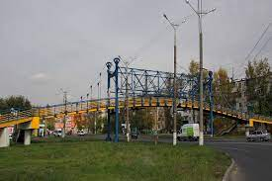
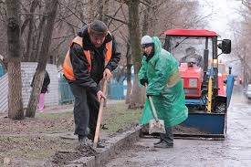
Подпрограмма «Содержание улично-дорожной сети на 2021-2025 гг.»
Доведено – 499 681тыс. руб.

Slide 7
В том числе:
содержание улично-дорожной сети | 468 717
нанесение дорожной разметки | 30 000
содержание подземных переходов и мостов | 964

Slide 8
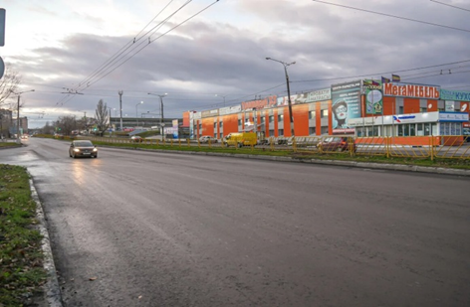
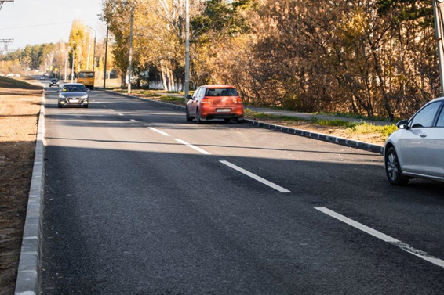

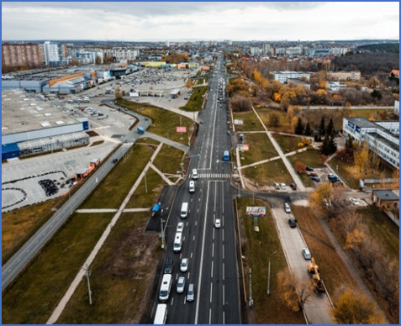
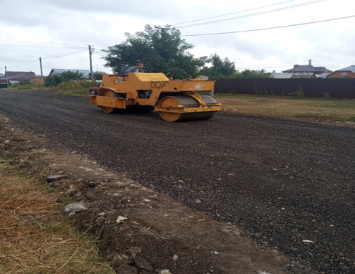

Подпрограмма «Модернизация и развитие дорог местного значения городского округа Тольятти на 2021-2025 гг.»
Доведено – 47 392 тыс. руб.

Slide 9
В том числе:
ремонт и капитальный ремонт дорог (НП «БКД») (софинансирование бюджета г.о. Тольятти) | 21 650
проектно-изыскательские работы по капитальному ремонту, ремонту автомобильных дорог | 11 098
проектно-изыскательские работы по устройству пункта весогабаритного контроля по ул. Коммунальная на участке от Обводного шоссе до ул. Полякова | 6 358
отсыпка дорог асфальтогранулятом | 1 539
устройство съездов для маломобильной группы населения | 999

Slide 10
проектно-изыскательские работы по устройству заезда на внутриквартальный проезд (дублер) по Московскому пр-ту в районе домов №57-49 | 2 663
строительный контроль и экспертные заключения по результатам проведения лабораторных испытаний асфальтобетонных покрытий проезжей части автодорог и тротуаров на объектах ремонта дорог и ремонта дворовых территорий многоквартирных домов и проездов к дворовым территориям, строительный контроль | 2 062
оказание услуг по проведению экспертизы проектов | 200
проектно-изыскательские работы по устройству дополнительной полосы движения на ул. Комсомольская на пересечении с ул. Карла Маркса | 323
выполнение работ по изготовлению технических паспортов автомобильных дорог общего пользования местного значения городского округа Тольятти | 500

Slide 11
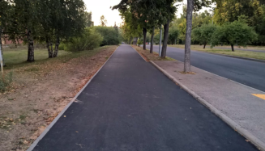
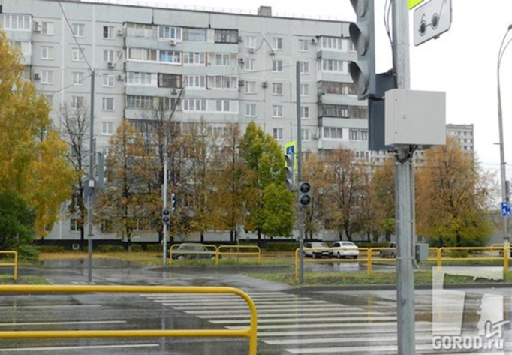
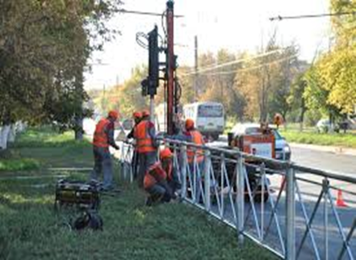
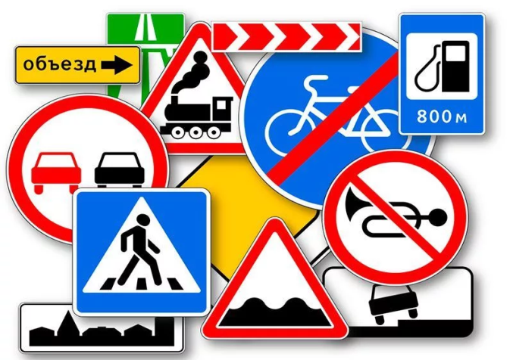
Подпрограмма «Повышение безопасности дорожного движения на период 2021-2025 гг.»
Доведено – 94 867 тыс. руб.

Slide 12
В том числе:
оборудование регулируемых пешеходных переходов тактильными плитками для слабовидящих и слепых людей | 4 876
устройство ИДН | 803
Устройство пешеходных дорожек | 1 290
проектно-изыскательские работы по устройству линий наружного электроосвещения мест концентрации ДТП, в том числе инженерно-геодезические изыскания | 2 500
устройство светофорных объектов | 1 403
устройство линий наружного электроосвещения мест концентрации ДТП | 1 588
устройство бортового камня | 603
проектирование установки РМП | 457
Расходы по МКУ "ЦОДД ГОТ" | 81 347

Slide 13
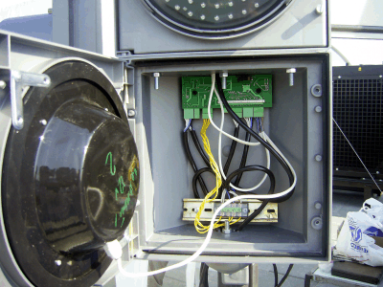
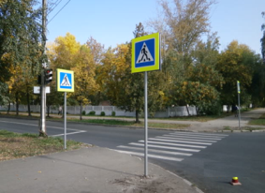
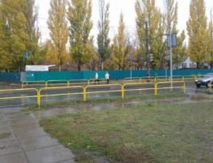
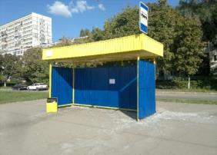
.
Доведено 81 347 тыс. руб.
- устройство светофорных объектов для выполнения мероприятий в соответствии с изменениями в ГОСТ Р 52289-2004 – 2 482 тыс. руб.
- закупка и установка дорожных знаков – 5 529 тыс. руб.
- материалы для содержания технических средств организации дорожного движения – 4 055 тыс. руб.
- содержание пешеходных ограждений и павильонов
ООТ – 11 247 тыс. руб.
  МКУ «ЦОДД ГОТ»

Slide 14
БЛАГОДАРИМ
ЗА
ВНИМАНИЕ!

